Slide 1
初定二级专业技术资格 网报流程与要求
2024年11月
★教师资格证书专业、所学专业与任教学科三者一致者，请参照此PPT操作。

Slide 2
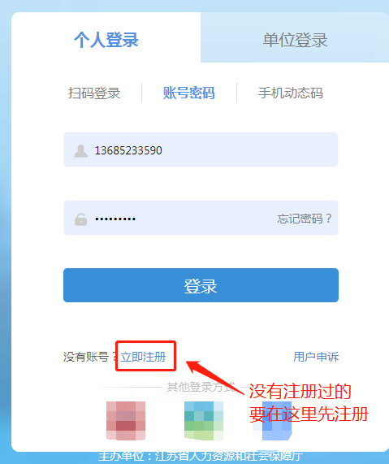
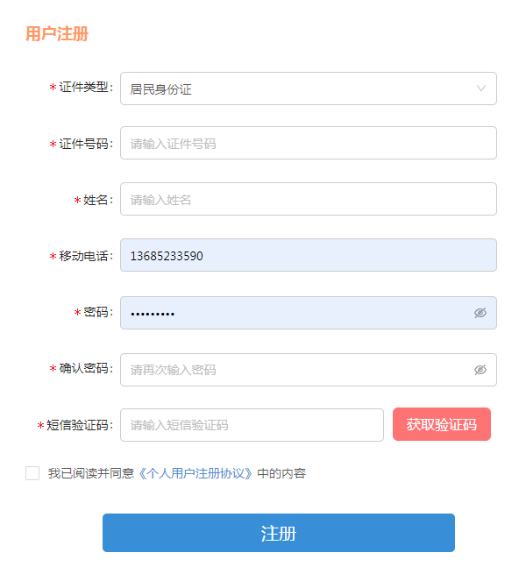
一、系统登录与注册
系统网址：https://rs.jshrss.jiangsu.gov.cn/，使用360浏览器极速模式或谷歌浏览器。

Slide 3
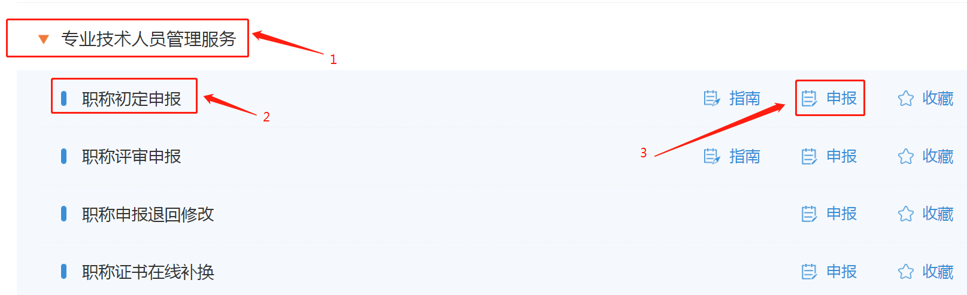
二、申报入口
注册成功后，即可登录，然后在主页面点“个人办事”-“人才人事”-“专业技术人员管理服务”-“职称初定申报”-“申报”，进入申报界面，然后按个人实际情况进行网上申报。

Slide 4
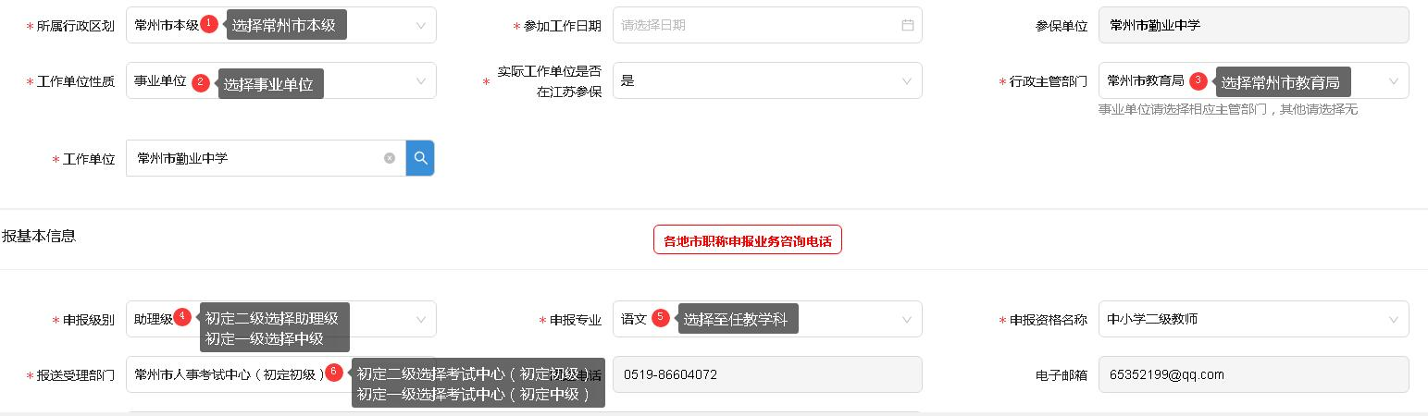
三、基本信息填写
新北区
选择常州国家高新技术产业开发区（新北区）教育局
初定二级选择助理级
初定二级选择常州国家高新区（新北区）人力资源和社会保障局
1、基本信息界面需关注信息按照上图所示填写，其余信息如实填写。
2、填写完整无误后（幼儿园教师现从事专业，申报专业选择“幼儿园教师”），点击“暂存”，点击左侧“学历学位信息”，进入下一步。
3、备注：聘用制教师参保单位按照实际填写；工作单位填写：学校名称。

Slide 5
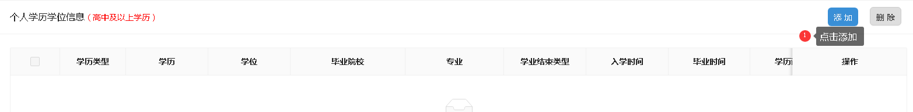
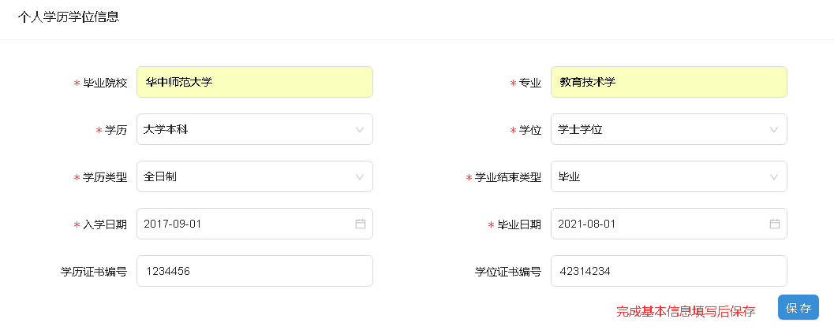
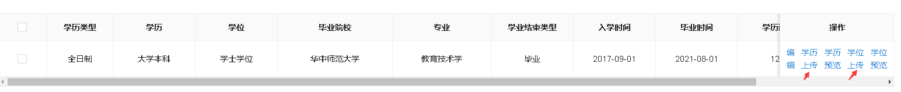
四、学历学位信息填写
点击添加，完成基本信息填写后保存，上传学历、学位证书（本科及以后、扫成pdf），点击暂存，进入下一步“专业技术资格填写”。

Slide 6
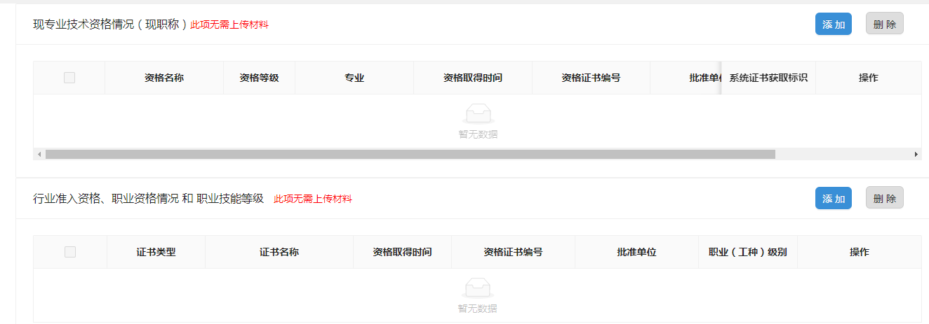
五、专业技术资格（职业资格）
现专业技术资格情况：初定二级的老师不需要上传
行业准入资格…：填写本人教师资格证相关信息
相关佐证材料：教师资格证扫描后上传（pdf格式）至“单位公示及结果报告证明”的个人承诺书部分。

Slide 7
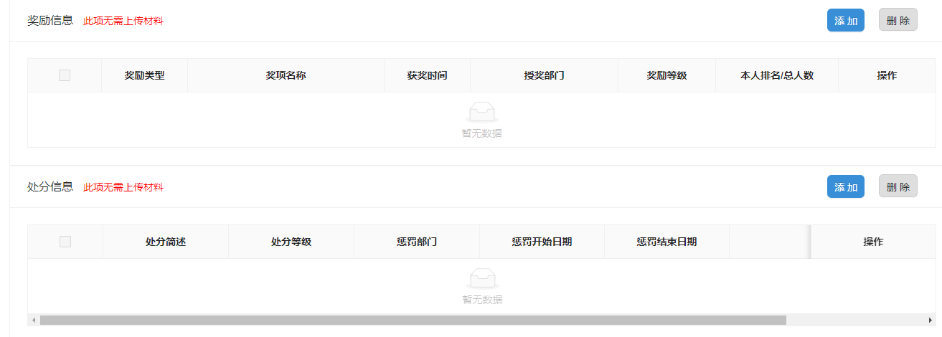
六、奖惩情况
奖惩情况如实填写，无需上传佐证材料，如没有，则无需填写。

Slide 8
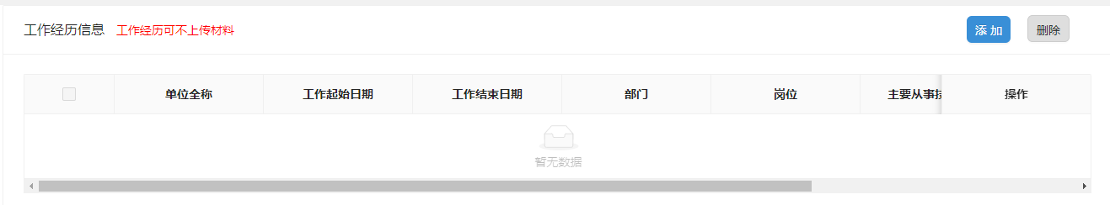
七、工作经历
工作经历如实填写，此模块无需上传佐证材料。

Slide 9
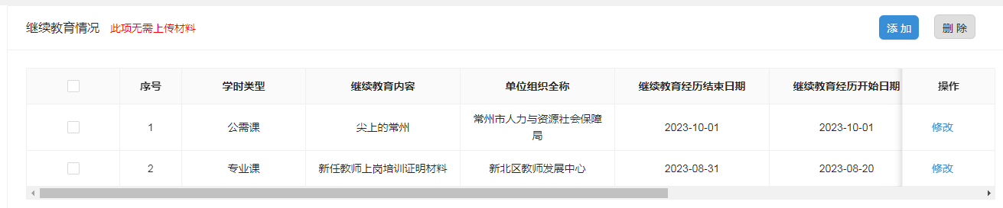
八、继续教育
继续教育请填写公共科目基本信息。
此模块现无法上传佐证材料，请把新教师上岗培训证明和公共科目合格证汇总表材料扫描后上传（pdf格式）至“单位公示及结果报告证明”的个人承诺书部分。
公共科目合格证门数＝2024-参加工作年份。继续教育证书查询网站为https://www.czpx.cn/info.do?op=learn_idx

Slide 10
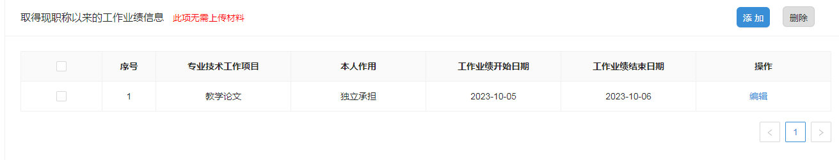
九、工作业绩
工作业绩填写本人参加教学研究工作材料（论文、课题等），请填写好基本信息。
此模块现无法上传佐证材料，请把论文、课题扫描后上传（pdf格式）至“单位公示及结果报告证明”的个人承诺书部分。

Slide 11
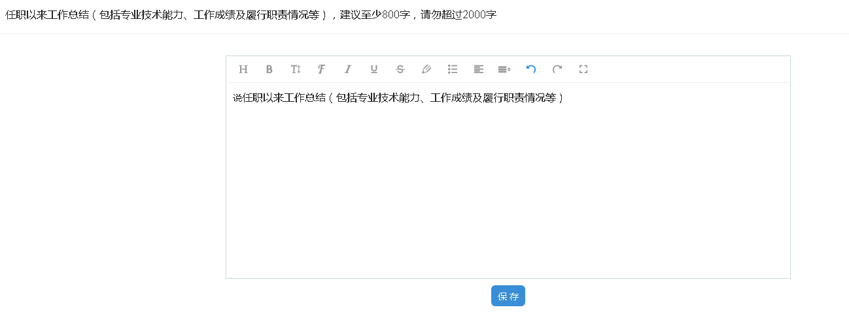
十、工作总结
填写个人教育教学方面工作总结，注意字数要求不超过2000字。

Slide 12
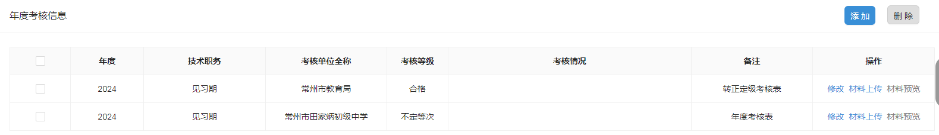
十一、年度考核信息
初定二级的老师：
1、请上传新教师见习期满考核和年度考核结果汇总表。（学校根据实际考核情况出具证明，并加盖学校公章，再到区档案室进行审核，加盖区档案室公章）。
2、考核信息按考核年度逐条填写。

Slide 13
十二、社保缴费证明
在江苏省内参保的无需上传附件，系统自动获取。
有省外参保经历的需手动上传相关社保证明附件。

Slide 14
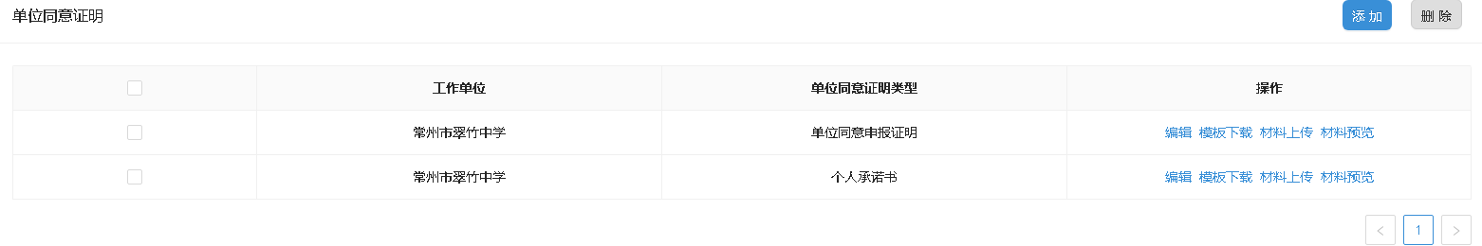
十三、单位公示及结果报告证明
此处将以上两项模板下载，由单位填写相关内容，签字盖章后（所有页均需盖章）进行材料上传。
聘用制的单位同意申报证明，第一页由常开人力资源有限公司盖章，第二页由学校盖章。
★注意：部分无法上传佐证材料的模块均上传至此模块，请按照个人承诺书、教师资格证、新教师上岗培训证明、公共科目合格证汇总表、工作业绩（论文、课题）的顺序合成1个PDF文件（参考附件5），上传至“个人承诺书”部分。
佐证材料模板见附件6，请大家下载此模板，扫描相关证书后后粘贴至相关位置，然后另存为PDF文件后进行上传至“个人承诺书”模块。

Slide 15
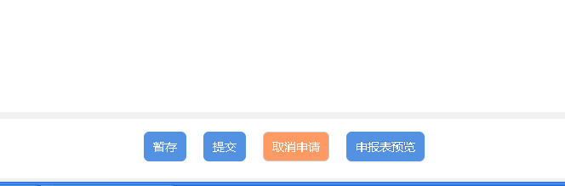
十四、提交
以上所有信息填写完成，核实无误后，点击“申报表预览”，再次核实无误后，点击“提交”，进入教育行政部门审核环节。

